Slide 1
Формування в учнів позитивної мотивації на здоровий спосіб життя
Формування в учнів позитивної мотивації на здоровий спосіб життя

Slide 2
Здоров’я —
це життя
«Живі квіти землі» — так
поетично називав
дітей Максим Горький

Slide 3
Діти в сім’ї – то продовження роду, а в державі – запорука подальшого існування народу.

Slide 4
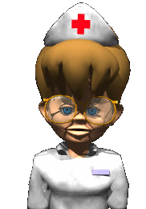
На думку ба­гатьох учених та практиків, здоров'я здебільшого залежить від самої людини, її свідомості та активного ставлення до власного здоров'я. Медики стверджують, що 75 % хвороб у дорослих є наслідком умов життя у дитячі та юнацькі роки, невироблення у дітей і підлітків з раннього дитинства морально-психологічних установок на усвідомлення цінності здоров'я, легковажне ставлення до власного здоров'я. Головна причина хвороб, вважав М.Амосов, у відсутності цілеспрямованої діяльності зі зміцнення здоров'я. «Щоб стати здоровим, потрібні власні зусилля, постійні і значні. Замінити їх нічим не мож­на». — наголошував він.

Slide 5
Тому зрозуміло, як важливо, починаючи з молодшого віку, виховувати позитивне ставлення до власного здоров'я, сприйняття його як найвищої цінності.

Slide 6
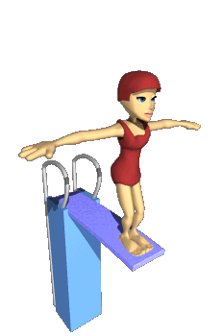
Поняття «здоровий спосіб життя» розглядається у співвідношеннях
Здоров’я
Здоровий спосіб життя
Культура здоров’я

Slide 7
Здоров’я - це
стан повного фізичного,
духовного та соціального благополуччя,
а не лише відсутність
хвороби чи фізичних вад.

Slide 8
Здоровий спосіб життя
Відмова від шкідливих звичок
Особиста гігієна
Режим дня школяра
Фізично активне життя
Раціональне харчування
Позитивні емоції

Slide 9
Культура здоров’я
характеризується високим рівнем культури поведінки стосовно власного здоров’я та здоров’я оточуючих

Slide 10
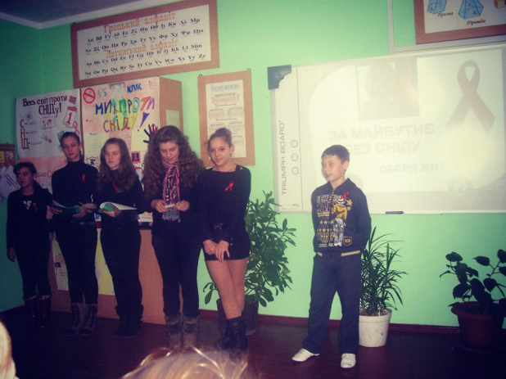
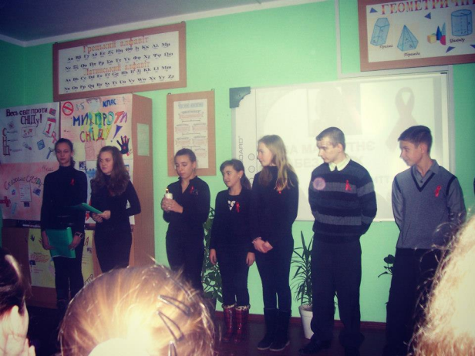
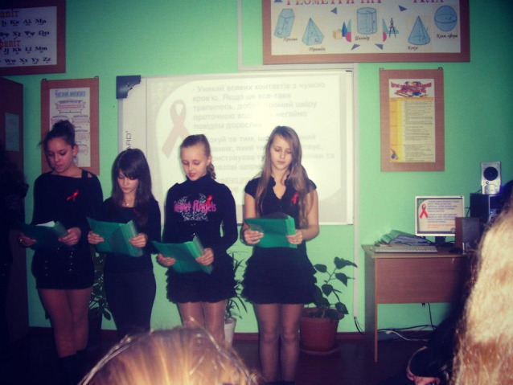
Діяльність педагогічних та учнівських колективів з формування позитивного ставлення до власного здоров'я передбачає:
Прищеплення учням знань та вмінь
щодо здорового способу життя
Під час просвітницької діяльності:
лекції фахівців, бесіди вихователів, лекторії, виступи агітбригад
Зустрічі з людьми, які ведуть здоровий спосіб життя, лікарями, спортсменами тощо

Slide 11
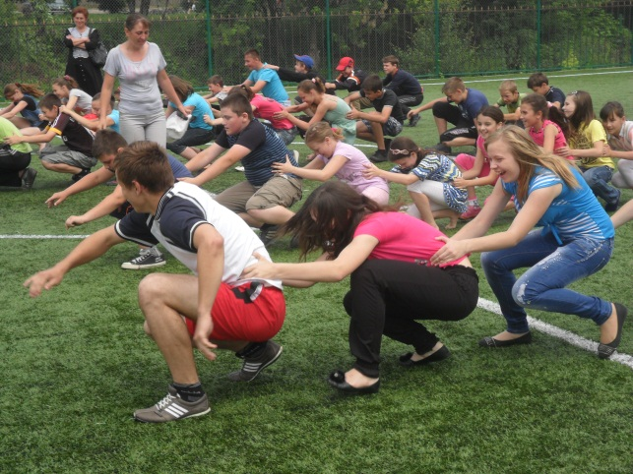
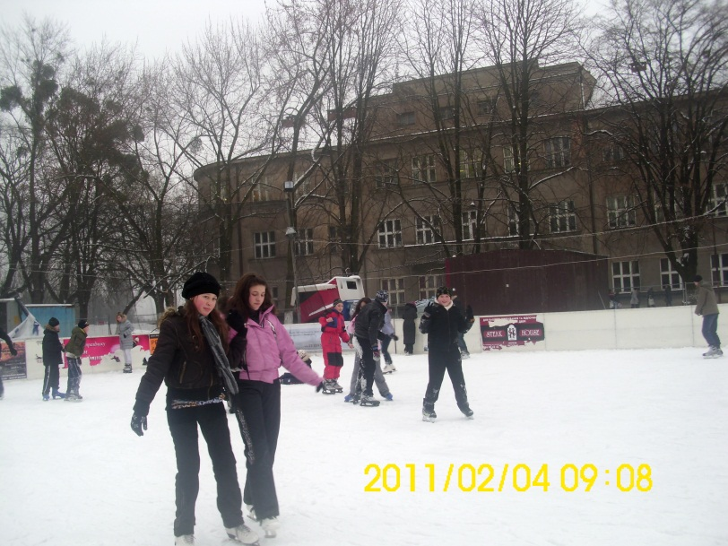
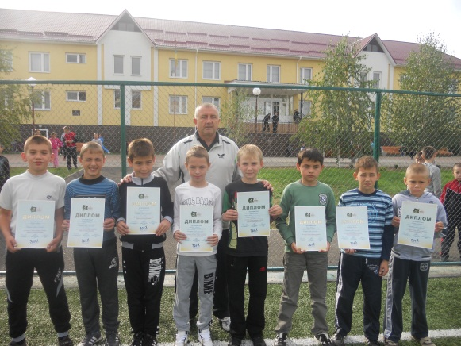
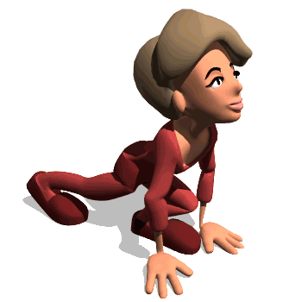
Діяльність педагогічних та учнівських колективів з формування позитивного ставлення до власного здоров'я передбачає:
Навчання учнів умінням і навичкам здорового способу життя
фізкультурно-оздоровча діяльність
суспільно корисна
творча
ігрова

Slide 12
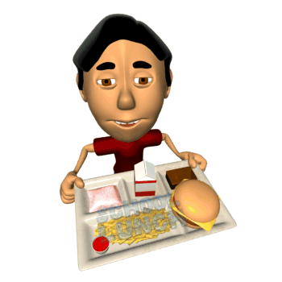
Діяльність педагогічних та учнівських колективів з формування позитивного ставлення до власного здоров'я передбачає:
Привчання дітей до правил і норм здорового способу життя
дотримання режиму дня,
санітарно-гігієнічних правил

Slide 13
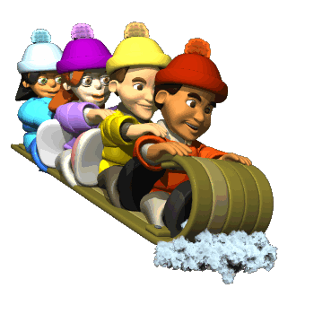
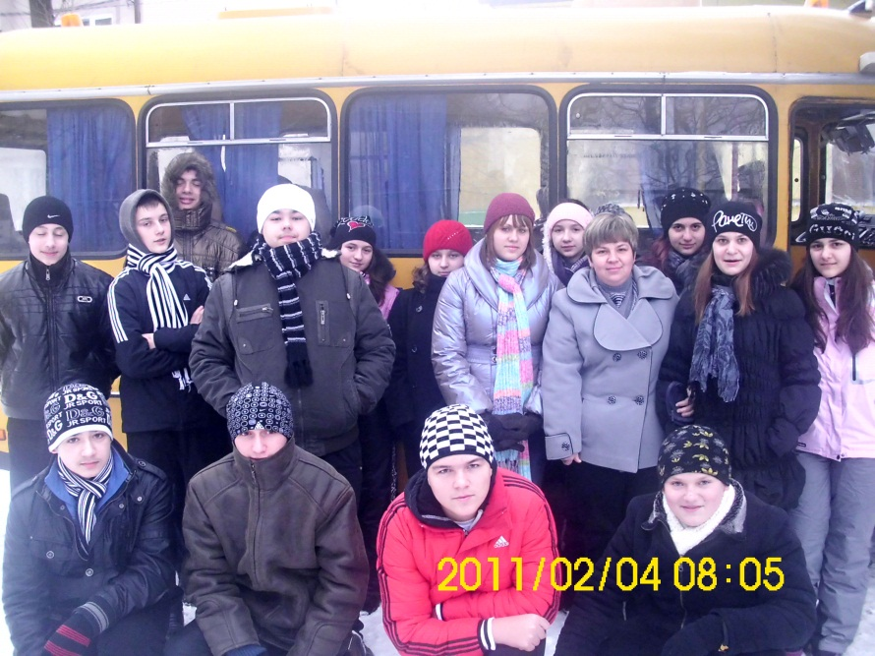
Діяльність педагогічних та учнівських колективів з формування позитивного ставлення до власного здоров'я передбачає:
Створення гуманного мікроклімату в учнівських колективах
Формування в учнів культури спілкування і неконфліктності.

Slide 14
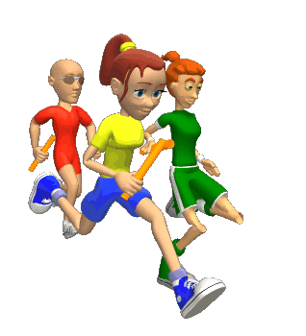
Отже,
Навчання здоровому способу життя має бути системним і сприяти гармонійному розвиткові психологічних здібностей учнів. Воно не повинно зводитися до періодичного інформування учнів з питань збереження здоров’я, а має передбачати комплекс систематичних заходів, спрямованих на забезпечення школярами здорового способу життя як складової соціалізації.

Slide 15
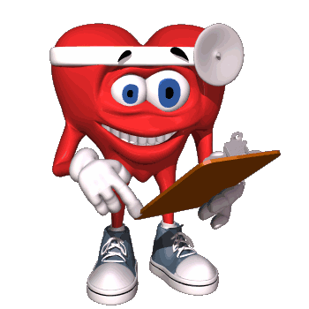
Азбука здоров’я
А – активність
Б – бадьорість
В – воля
Г – гордість
Д – дружба
Е – енергія
Ж - жага творити
З – здоров’я
І – ініціативність
Н – наполегливість
О – оптимізм
Я – я знаю,
що здоровим бути модно
завжди
П – прогрес
Р – радість
С – спорт
Т – творчість
У – упевненість
Ф – фізична сила
Ч – чистота
Ш – шанс
Щ - щедрість

Slide 16
Дякуємо за увагу

